Slide 1
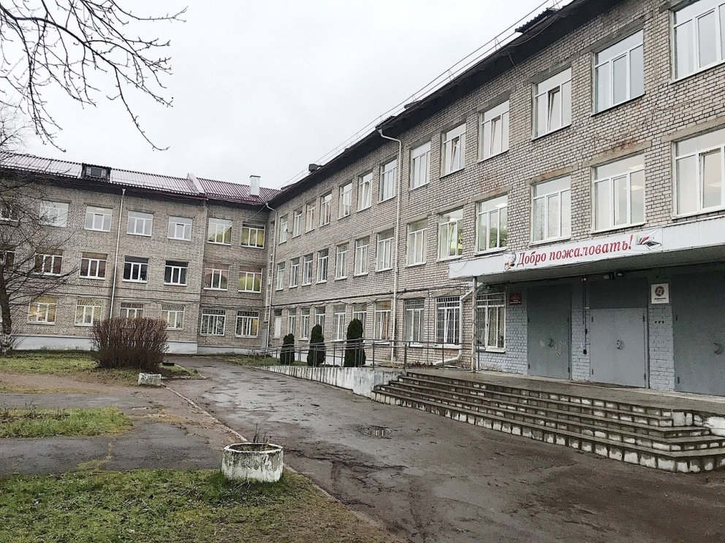
Особенности обучения детей с РАС в ГКОУ
«Тверская школа-интернат №2»
Учитель –логопед:
Маркелова Зоя Анатольевна
Учитель-дефектолог:
Бикушева Лиана Маликовна

Slide 2
В нашей школе детей с РАС в начальном звене обучают по программам :
8.2 для детей с РАС и задержкой психического развития (ЗПР)
- Уровень итогового развития: как у сверстников с нормой развития.
8.3 для детей с лёгкими и умеренными интеллектуальными нарушениями (ИН)
- Уровень итогового развития: ниже, чем у сверстников с нормой развития.

Slide 3
На что делаем акцент в обучении
Социализация и коммуникация.
Коррекция нежелательного поведения.
Организация учебной деятельности.
Организация учебного пространства.
Развитие ВПФ.
Формирование социально-бытовых навыков.

Slide 4
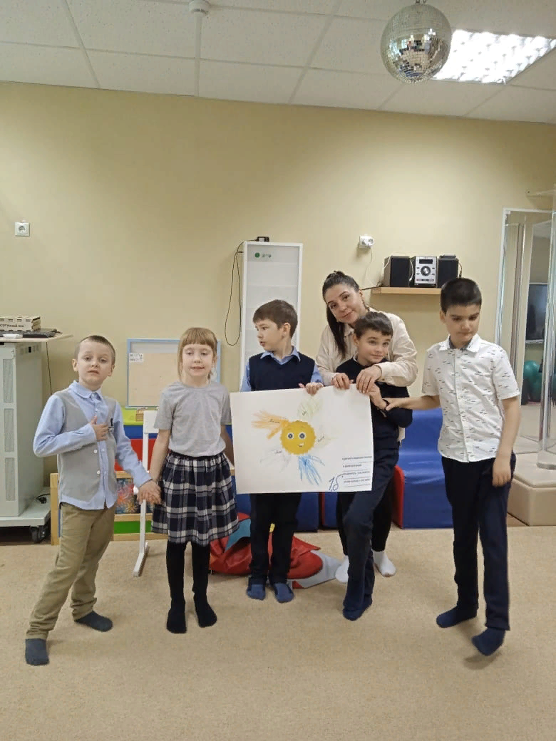
Социализация и коммуникация
У ребёнка нет необходимости строить коммуникацию самостоятельно, особенно если он не разговаривает. Поэтому наши педагоги искусственно создают ситуации для общения на всевозможных уроках и коррекционных занятиях.

Slide 5
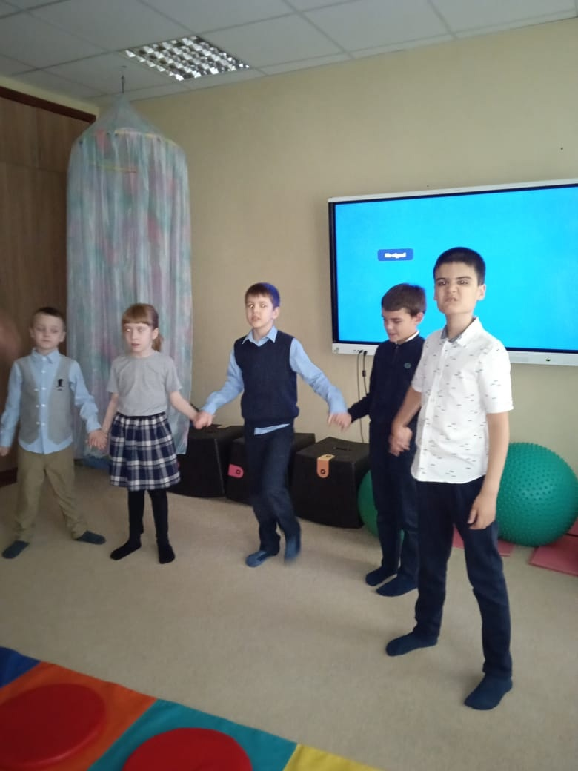
Алгоритм обучения коммуникативным навыкам
1. Выбор цели обучения.
2. Моделирование ситуации, провоцирующей
коммуникативное высказывание ребенка.
3. Предоставление ребенку времени для формулировки самостоятельного высказывания.
4. Предоставление подсказки в случае затруднения.
5. Подкрепление коммуникативной попытки ребенка.
6. Закрепление и генерализация навыка в повседневной жизни при участии нескольких человек.

Slide 6
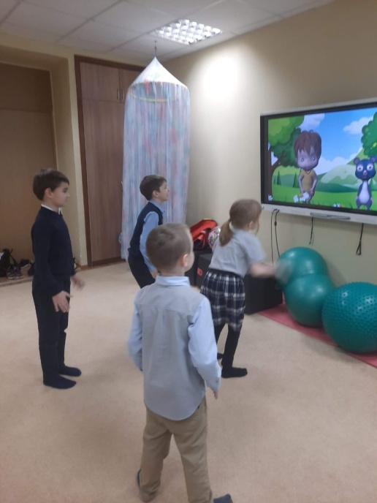
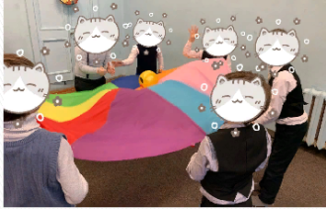
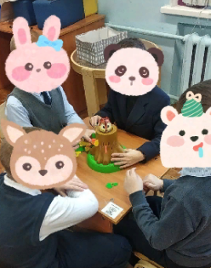
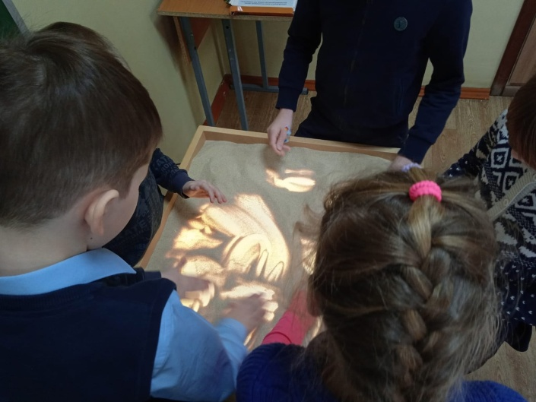
Игры и упражнения на социализацию и коммуникацию
Игры на знакомства
Игры на сплочение
Настольные игры
Тактильно-сенсорные игры
Активные игры
Театрализованные игры
Релаксация

Slide 7
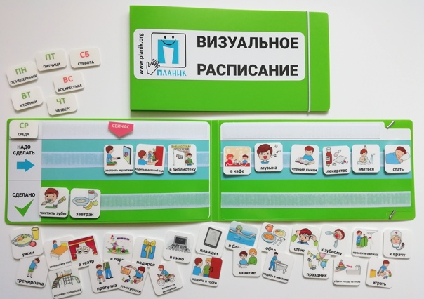
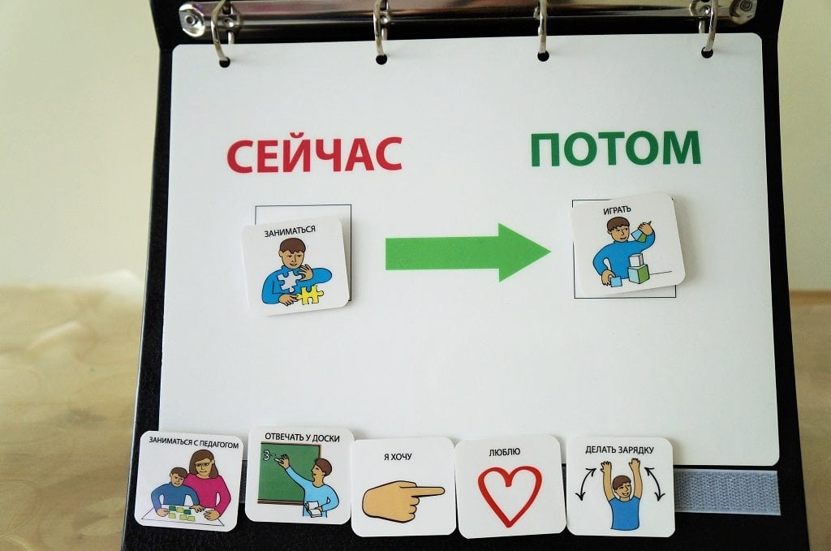
Коррекция нежелательного поведения
Визуальное расписание.
Планшет «Сейчас-Потом»
Визуальное подкрепление - таймер.
Визуальная система поощрений.
Система подкрепления с помощью жетонов
«Шкала поведения»

Slide 8
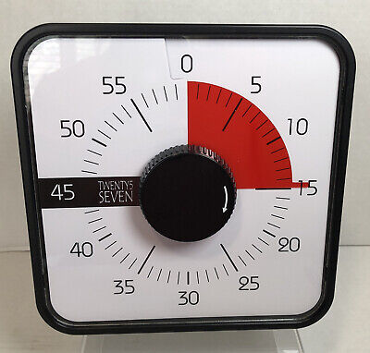
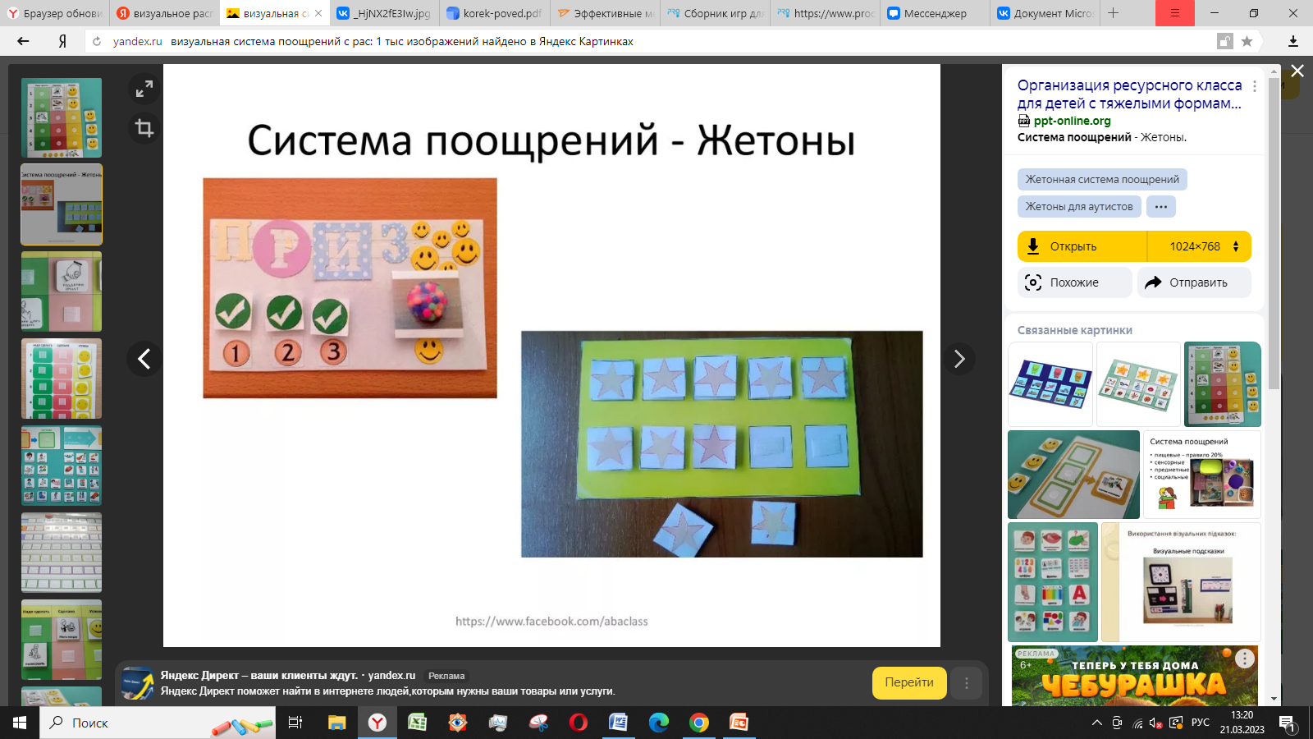
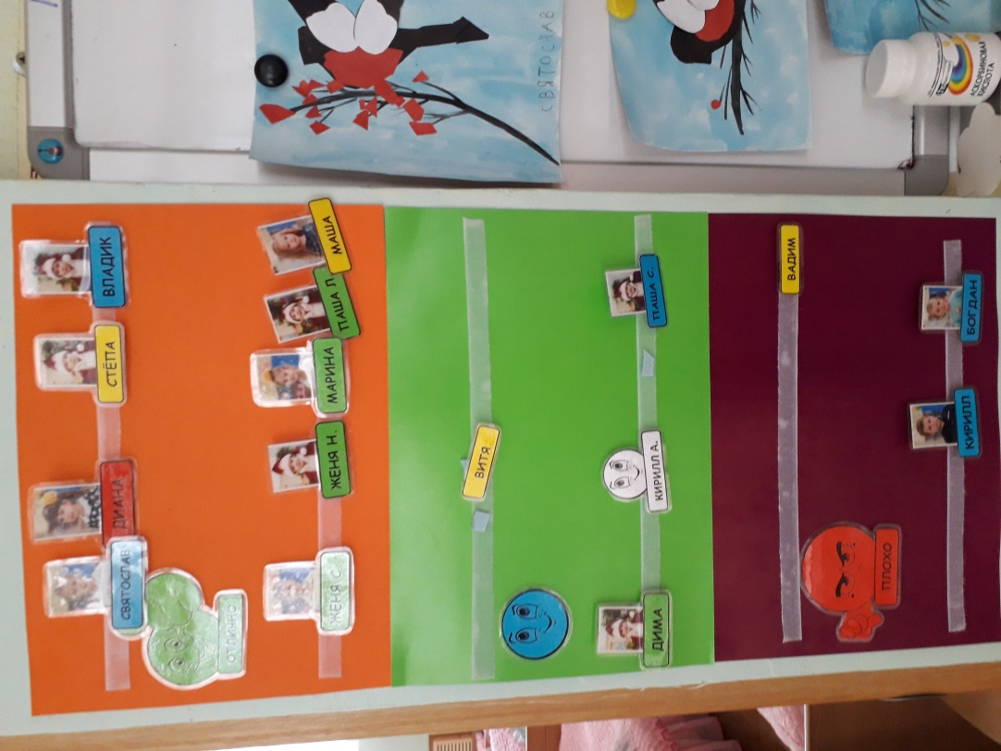

Slide 9
Организация учебной деятельности
кадровые условия ( систематическая работа учителя, тьютера, педагога-психолога, учителя-логопеда, учителя-дефектолога, социального педагога);
четкая пространственно-временная организация учебного процесса;
постоянство и предсказуемость;
визуализация режима дня и плана урока;
наглядное подкрепление учебной информации и инструкций;
использование образцов выполнения;
визуализация правил поведения на уроке ;
социальные истории;

Slide 10
индивидуальная корректировка объема задания;
помощь в переходах от одной деятельности к другой;
побуждение к самостоятельному поиску информации;
обучение работе в паре, в группе;
адаптация устной речи;
работа над обогащением словаря;
обучение ответам на вопросы;
адаптация текстов;
комфортное пространство для коммуникации;
использование компьютерных программ для преодоления трудностей обучения.

Slide 11
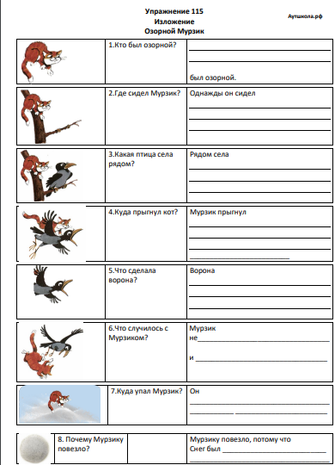
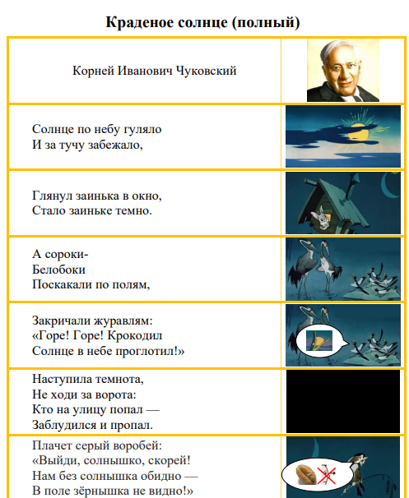
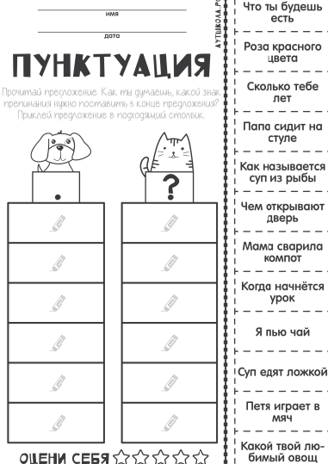
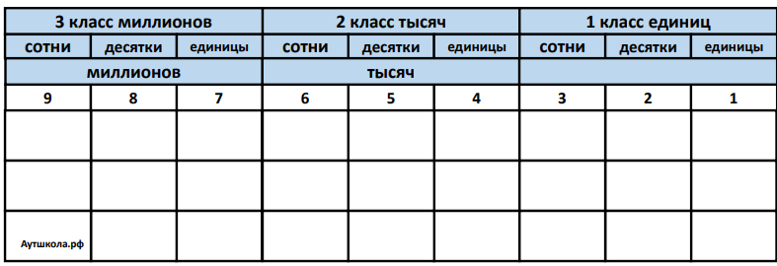

Slide 12
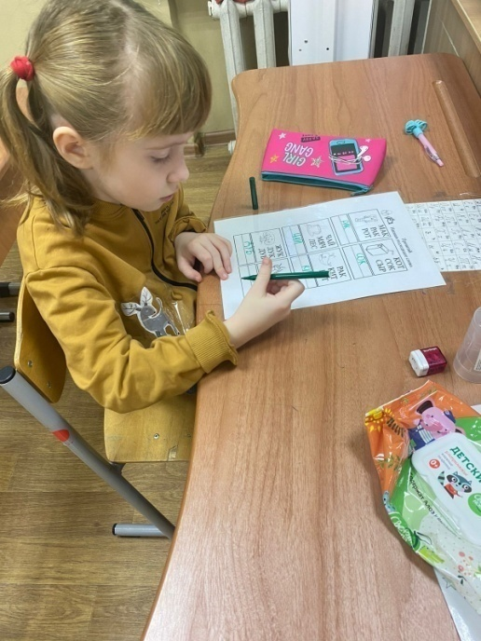
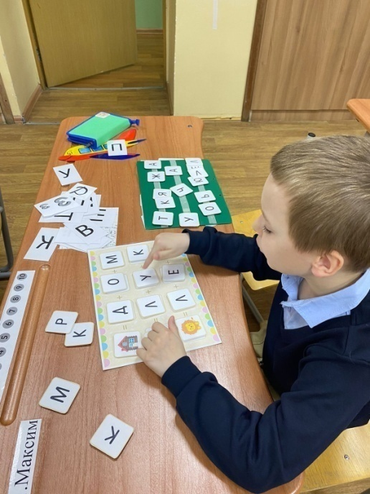
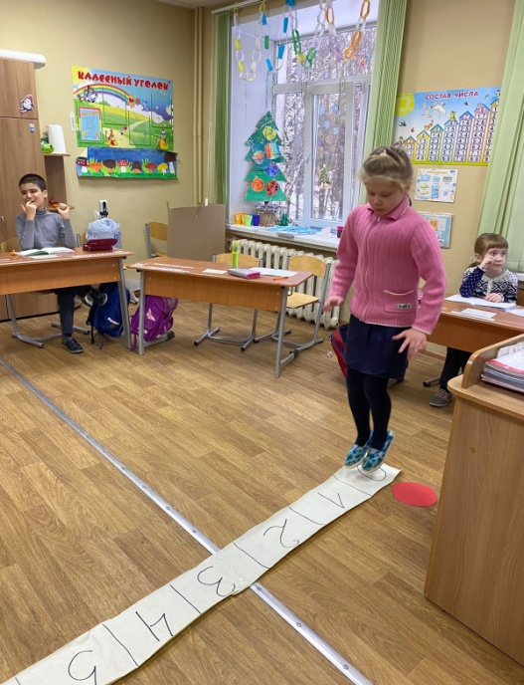
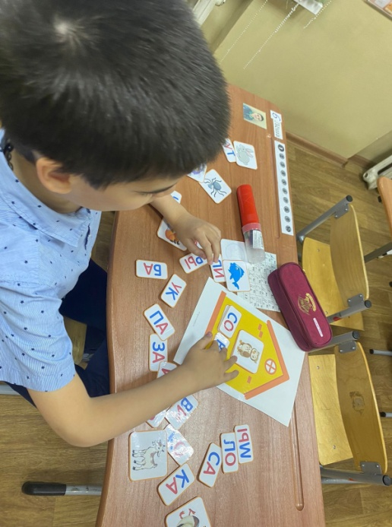
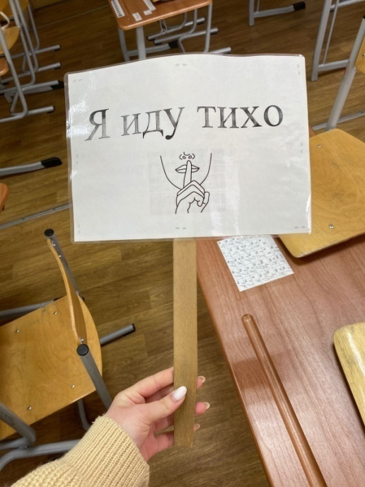
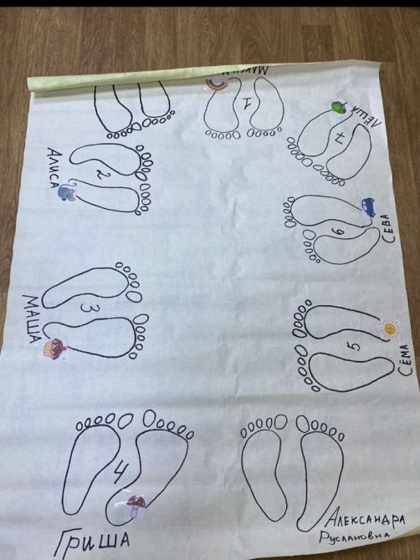
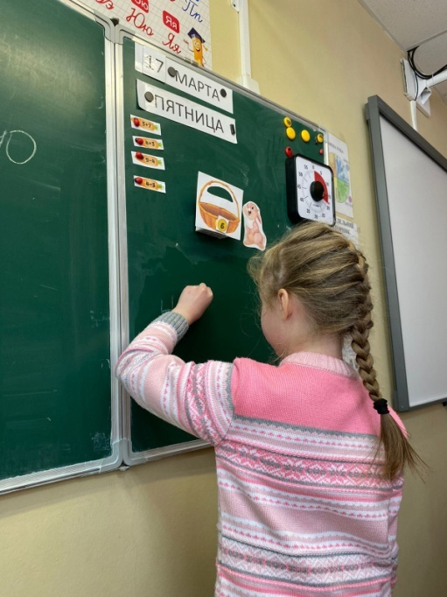
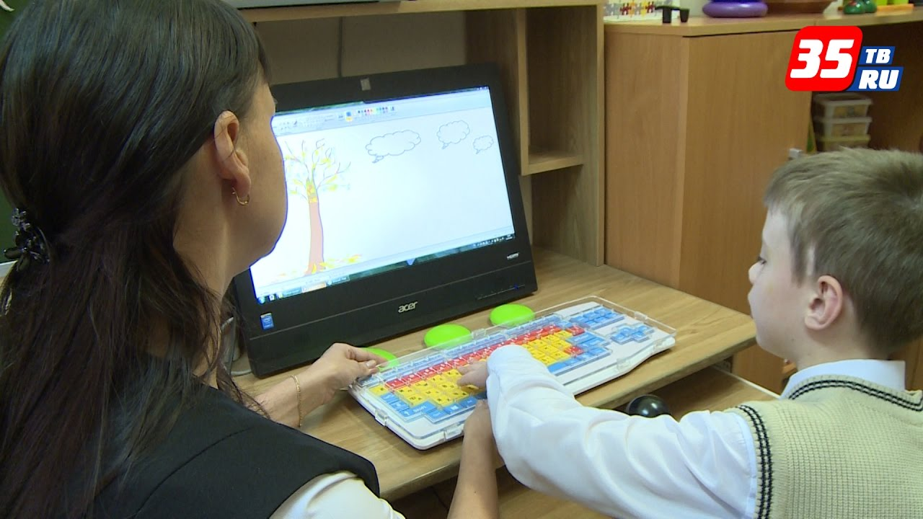

Slide 13
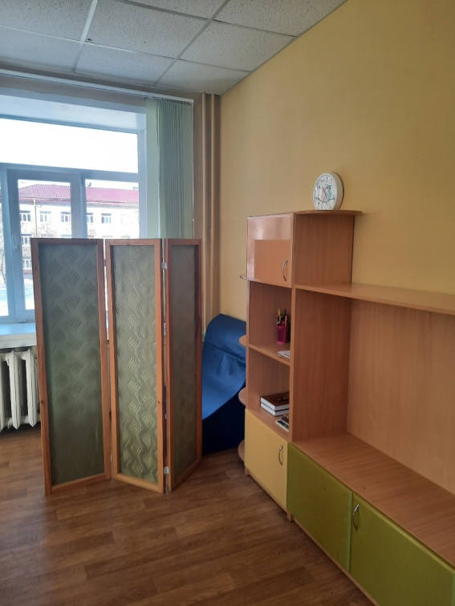
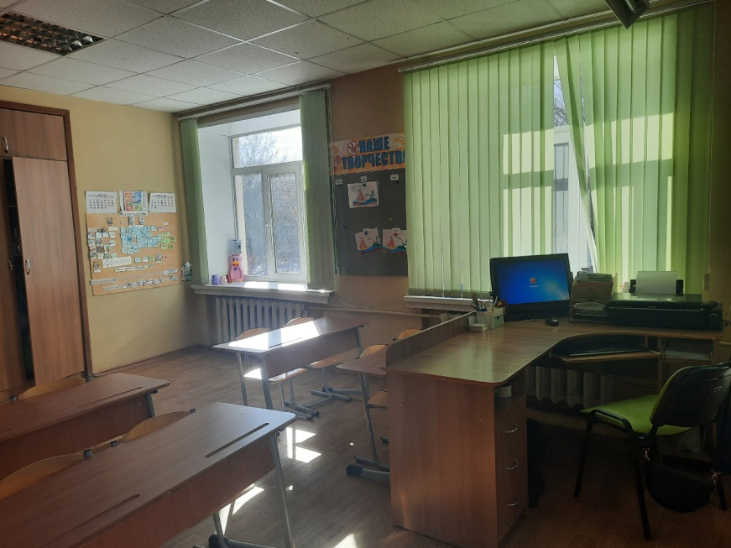
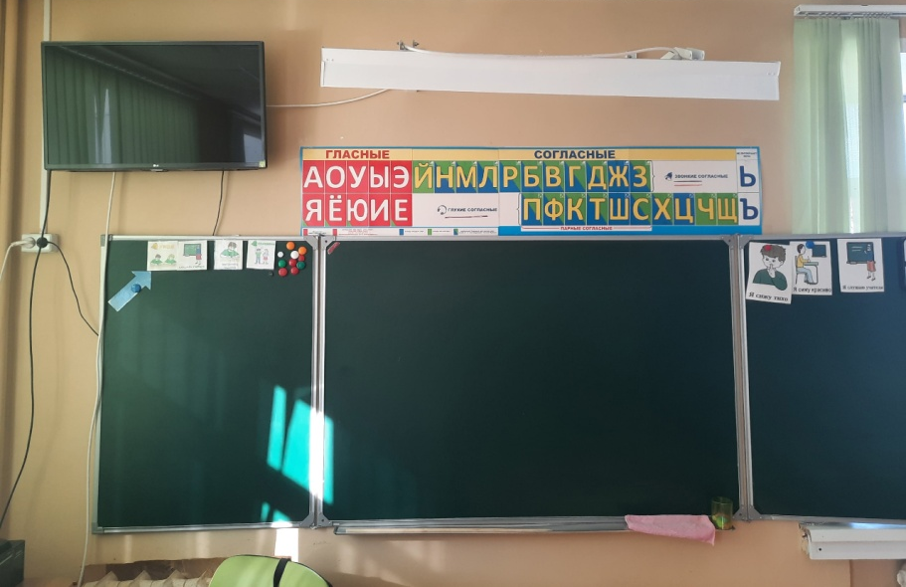
Организация учебного пространства
Зонирование:
Зона для индивидуальных занятий
Зона для групповых занятий
Зона для самостоятельной работы
Зона для двигательной активности и отдыха
Разграничения пространства

Slide 14
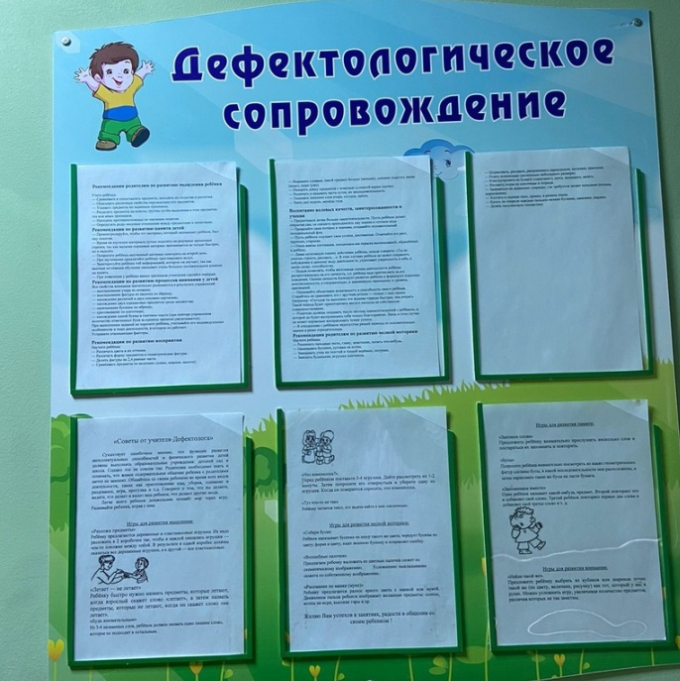
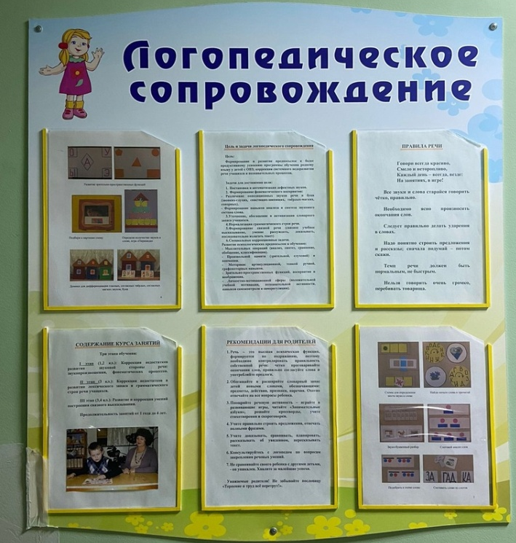
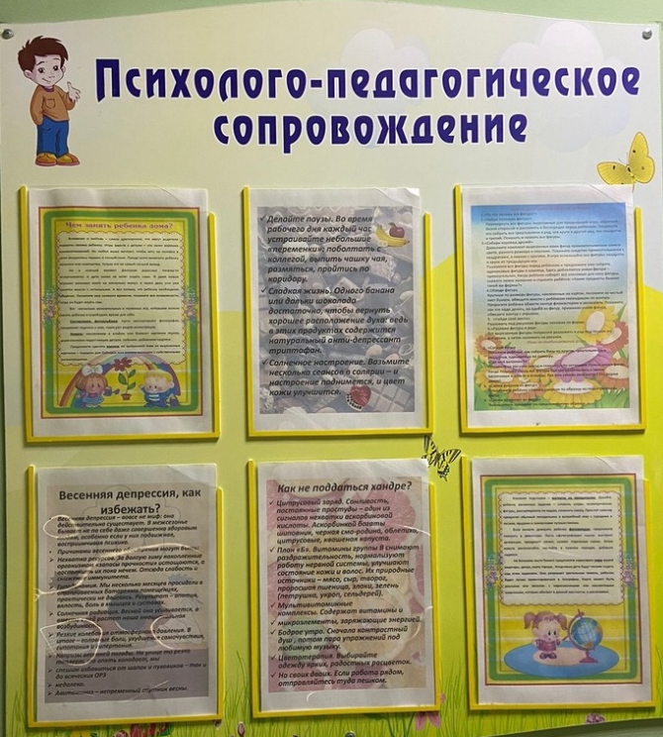
Развитие ВПФ
Психолого-педагогическое сопровождение :
Педагог-психолог
Учитель-дефектолог
Учитель-логопед

Slide 15
Направление коррекционной работы педагога-психолога:
помощь в адаптации к условиям обучения в школе;
коррекцию дезадаптивного поведения;
формирование навыков социального взаимодействия;
формирование коммуникативных навыков;
формирование представлений о себе и своем социальном окружении;
формирование «модели психического»;
эмоционально-личностное развитие и другие направления.

Slide 16

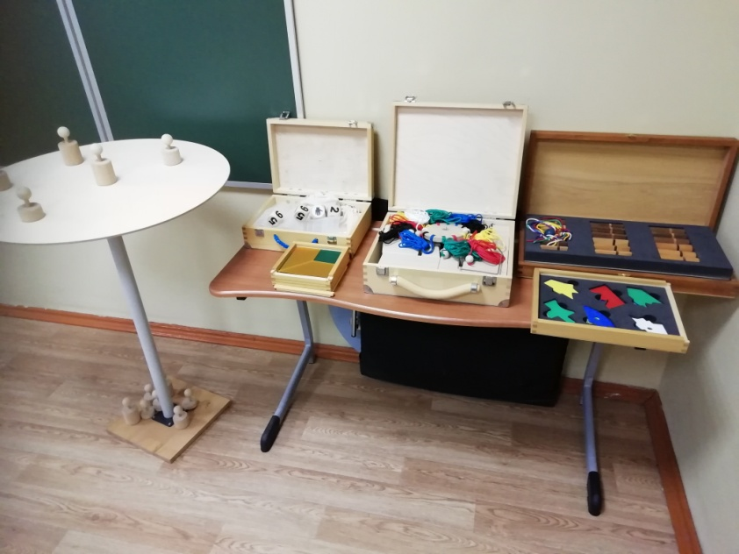
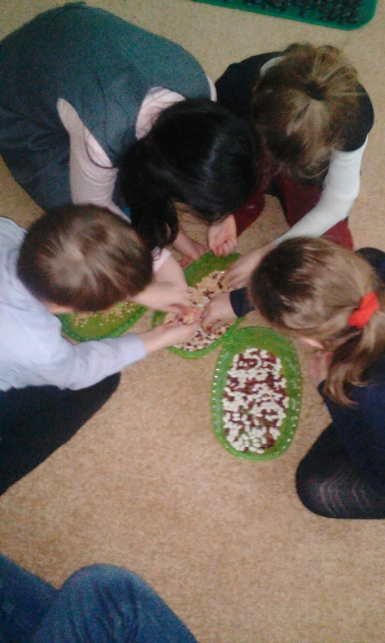
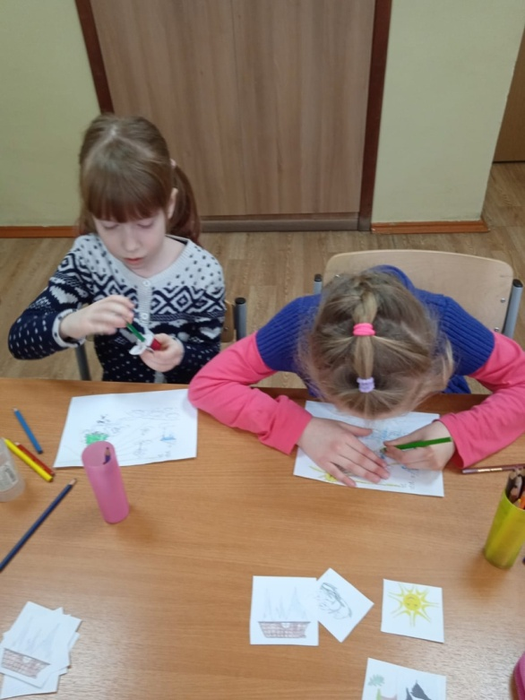


Slide 17
Направление коррекционной работы учителя-дефектолога:
формирование стереотипа учебного поведения;
формирование базовых предпосылок учебной деятельности (навыков имитации, понимания инструкций, навыков работы по образцу − и т.д.);
формирование дефицитарных учебных навыков;
развитие познавательной деятельности;
коррекция навыков, препятствующих успешному овладению программным материалом;
развитие мелкой моторики, зрительно-моторной координации.

Slide 18
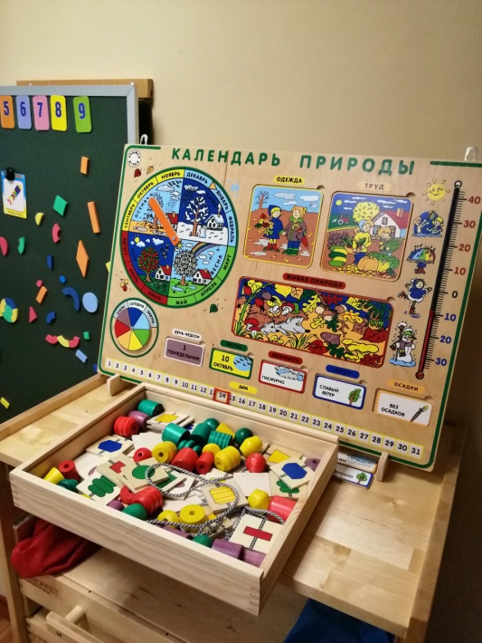
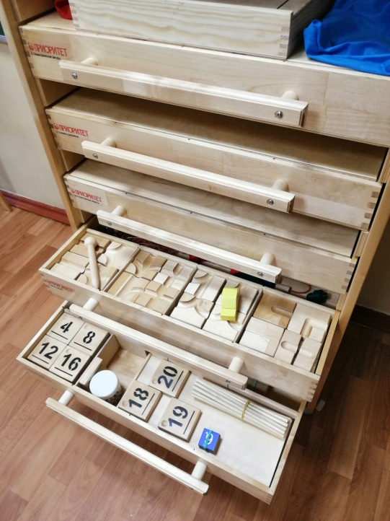
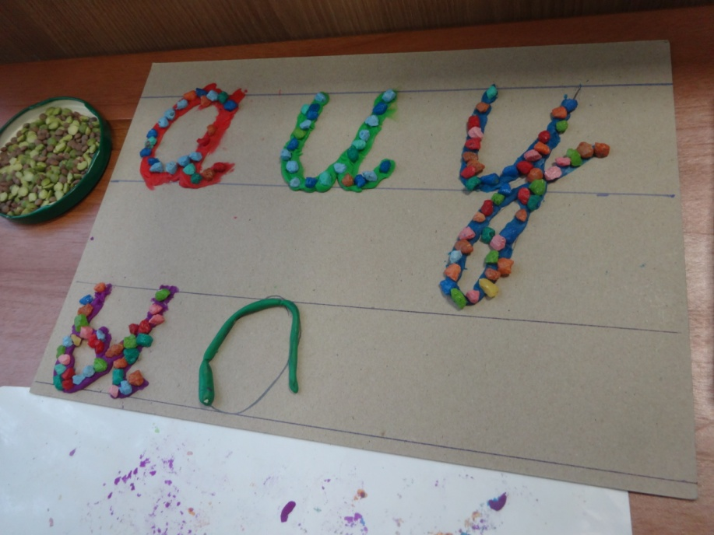
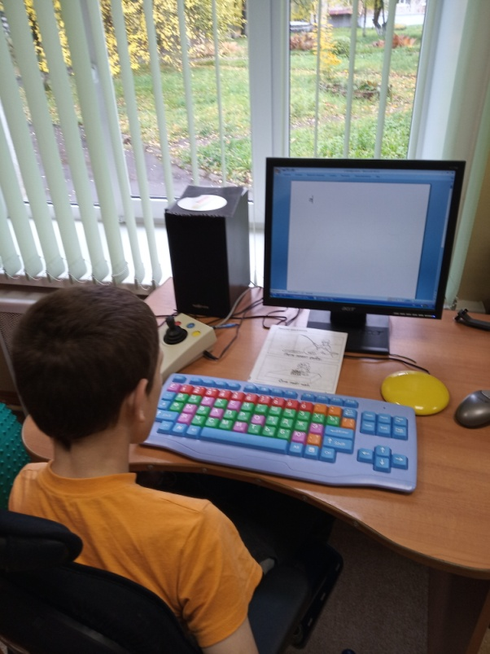
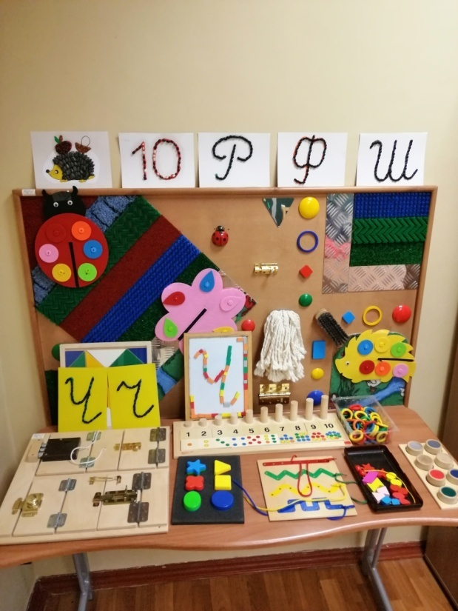

Slide 19
Направление коррекционной работы учителя-логопеда:
формирование коммуникативной функции речи;
формирование у обучающегося средств коммуникации (речевой и − альтернативной);
понимание обращенной речи (понимание инструкций, коротких текстов, диалогов и т.д.);
коррекция дислексии и дисграфии.

Slide 20
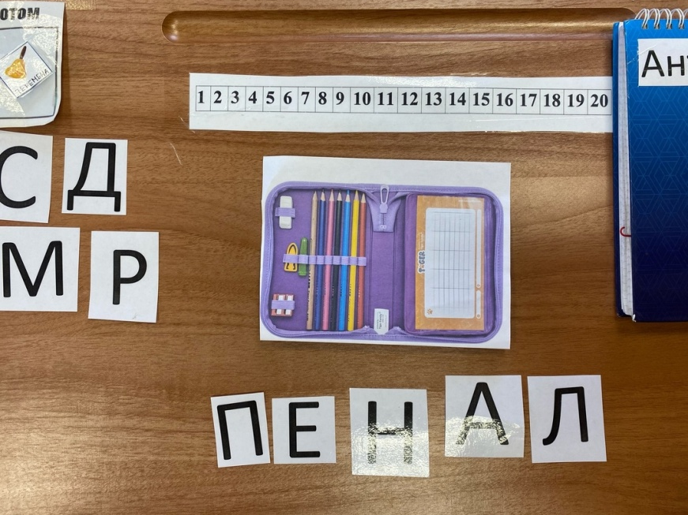
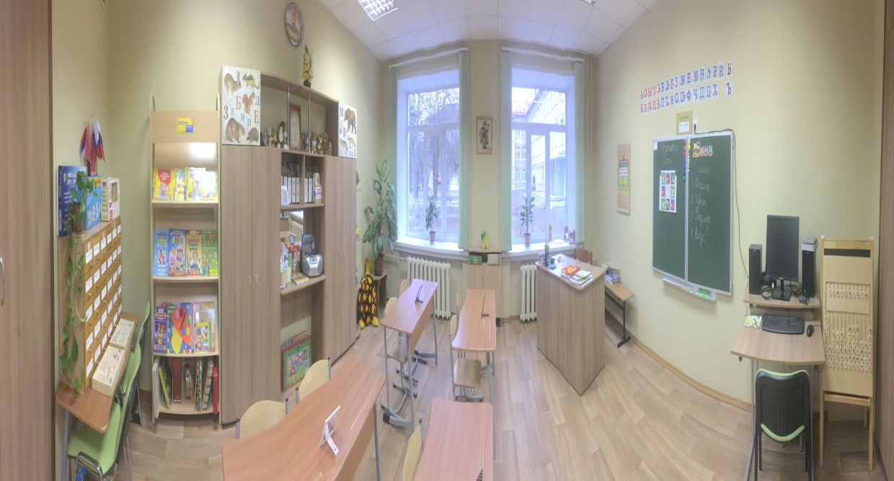
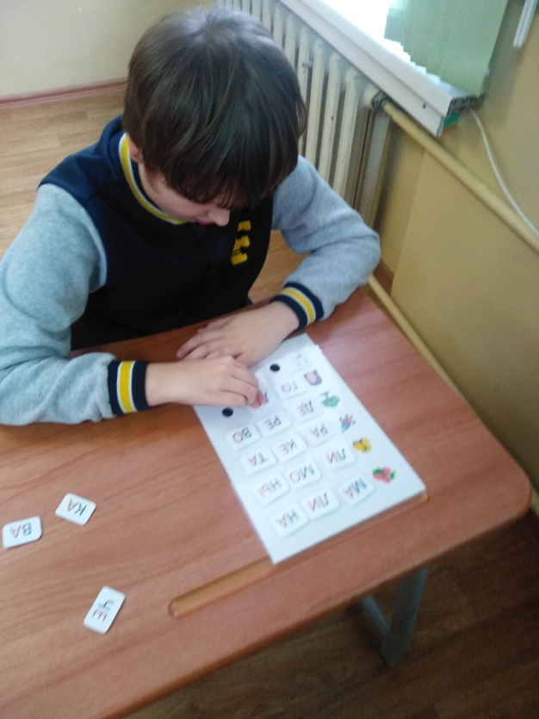
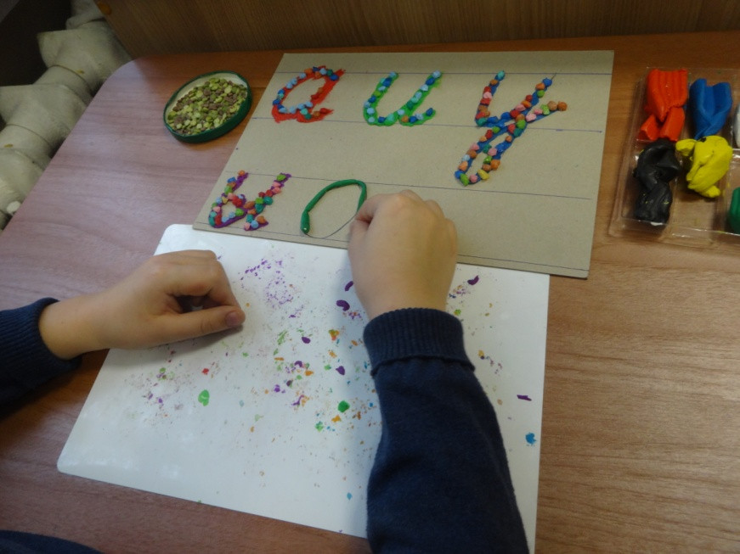

Slide 21
Формирование социально-бытовых навыков
В ходе работы в основном используются следующие методы и приемы:
визуальное расписание (алгоритмизация);
социальные истории;
видеомоделирование;

Slide 22
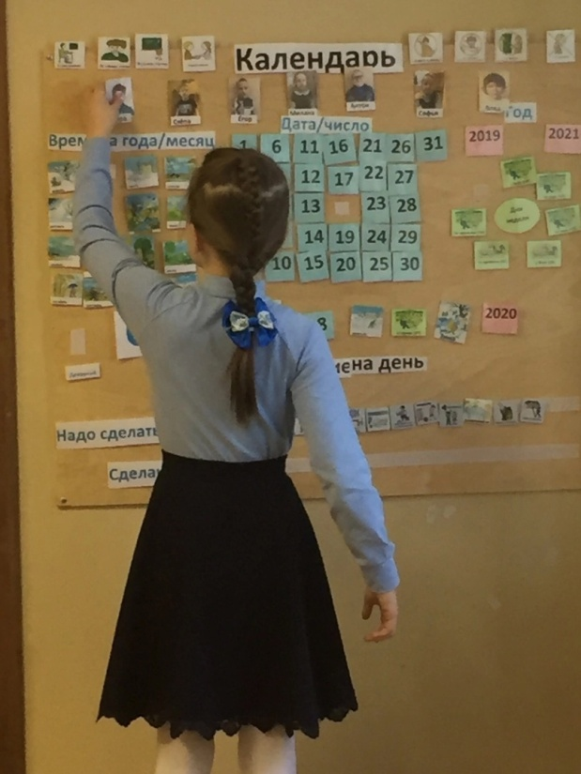
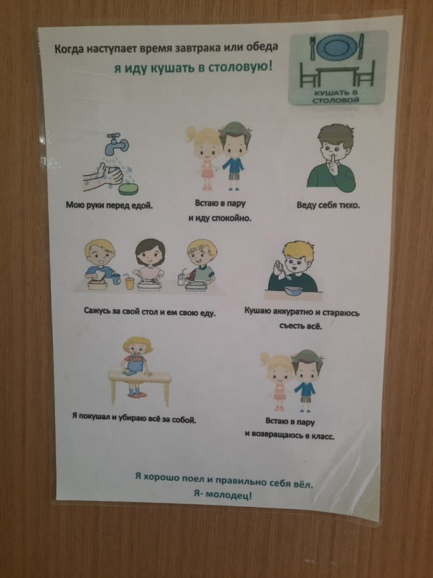
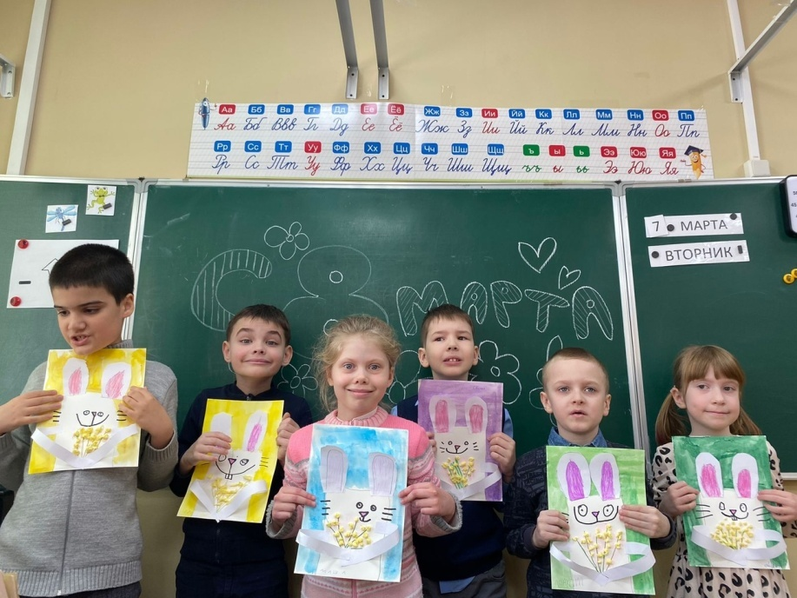
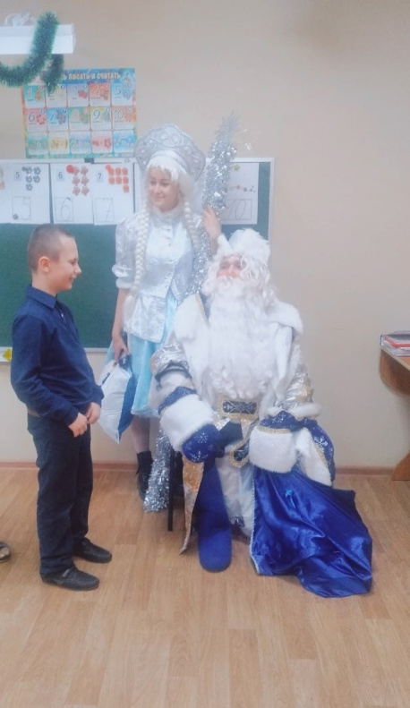
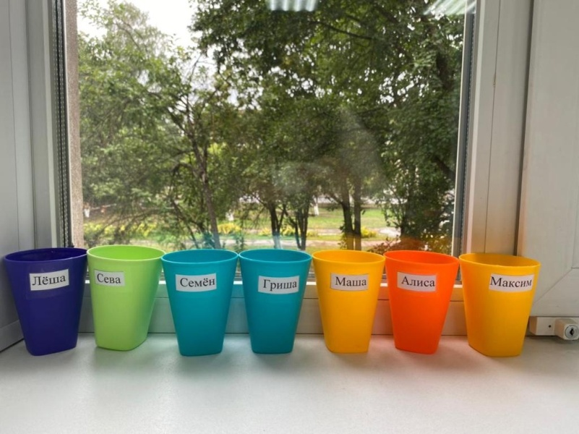
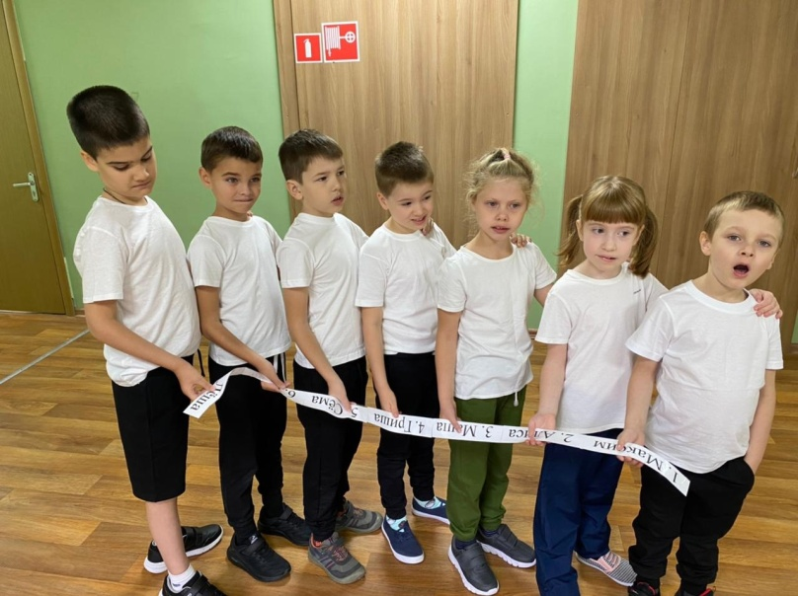

Slide 23
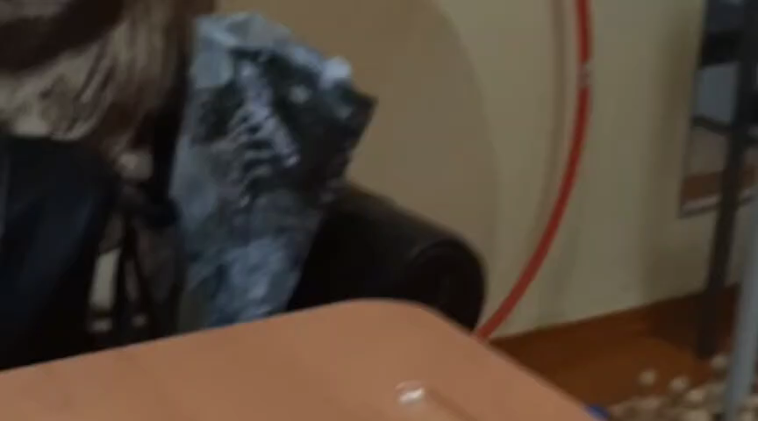
Фрагмент занятия с педагогом-психологом

Slide 24
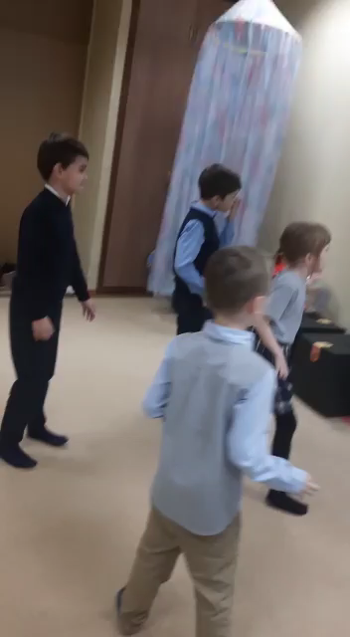
Фрагмент занятия в сенсорной комнате

Slide 25


Slide 26

СПАСИБО ЗА ВНИМАНИЕ!

